Slide 2
Legislación aplicable para la atención de solicitudes de servicio de energía eléctrica bajo el régimen de aportaciones.
Todo requerimiento de Energía Eléctrica nace de una SSEEBRA, una vez emitido el OPO, si el solicitante de acuerdo con el Art. 25 del RLSPEEMA, opta por diseñar y construir con sus propios recursos, la obra específica que se requiera para que se le suministre el servicio, el seguimiento del trámite será en apego a lo establecido en la Especificación Técnica CFE DC PROTER vigente.
Reglamento de la Ley del Servicio Público de Energía Eléctrica, en Materia de Aportaciones.
Especificación Técnica CFE DCPROASO
Especificación Técnica CFE DCPROTER
Criterios y Bases para Determinar y Actualizar el Monto de las Aportaciones.
Ley de la Industria eléctrica (LIE) y su Reglamento.

Slide 3
Atención Integral de Solicitudes de Servicio
Atención de Solicitudes de Servicio de Energía Eléctrica en Materia de Aportaciones
Atención de Solicitudes de Interconexión de Centrales de Generación Distribuida
Solicitante o Usuario Final
Suministro
Planeación
y Construcción
Medición
Operación

Slide 4
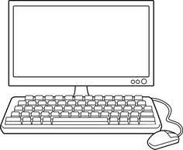
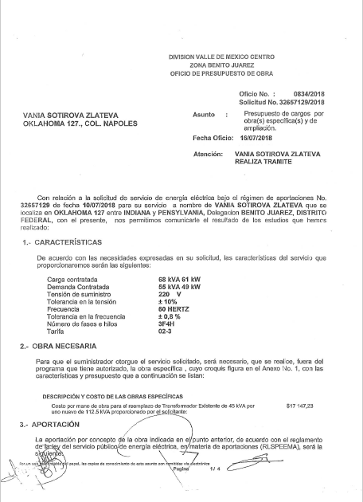
Proceso de atención de solicitudes de conexión de centros de carga
Solicitante
Registro de la solicitud
Procesamiento, emisión y validación
CFE Distribución atenderá todas las solicitudes de Conexión de Centros Carga para cualquier valor de demanda solicitada, individuales o colectivas, cuyos usuarios finales requieran su conexión en un nivel de tensión menor a 69 kV.
El Solicitante elabora la Solicitud de Servicio de Energía Eléctrica bajo el Régimen de Aportaciones.
CFE Distribución atenderá las solicitudes de Conexión de Centros Carga para demandas mayores a 1 MW, individuales o colectivas, cuando no se requiera modificar la RNT o incrementar la capacidad de transformación de las S.E. de Distribución, cuyos usuarios finales requieran su conexión en un nivel de tensión menor a 69 kV.
Se solicitará opinión técnica al CENACE, cuando se modifique la RNT o se incremente la capacidad de transformación de las S.E. de Distribución iguales o mayores a 69 kV.
Centro de Atención a Clientes, (CAC)
Atención Telefónica, (071)
Portal GOB.MX , https://www.gob.mx
Portal de CFE, https://www.cfe.mx
5 a 10 días de atención (hábiles)
Se realiza la entrega personalizada del Oficio de Presupuesto de Obra y Ficha de Pago Referenciado y se pública en el Portal de CFE:
https://www.cfe.mx
20 días de atención como máximo (hábiles)

Slide 5
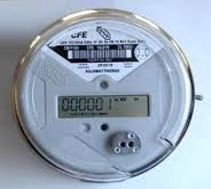
Proceso de atención de solicitudes de conexión de centros de carga
Registro de Solicitud de Servicio
Visita en campo para determinar la solución técnica más económica
En caso de requerir una demanda mayor a 1 MW, se envía a opinión del CENACE
Se emite Oficio de Presupuesto de obra
Pago de las aportaciones o formalización de Convenio de Aportaciones
Gestión de los materiales para construcción de la obra
Ejecución de las obras de conexión, o supervisión cuando sean construidas por el solicitante
Conclusión de las obras, o recibir las instalaciones que formarán parte del SEN
Realizar conexión física de las obras e instalar el equipo de medición
Realizar el contrato de suministro por parte del solicitante

Slide 6
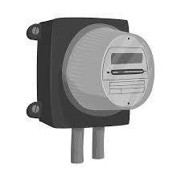
Proceso de atención de Obra menor por terceros
Inicio de Trámite
* Solicitud de aprobación
* Plano de proyecto simplificado
* Carta poder simple.
El departamento de planeación de zona emite oficio de aprobación; en su caso, indica las modificaciones a realizar al plano simplificado para su construcción.​
Efectúa pago de aportación.​
Da aviso de inicio de obra y asigna su supervisor de obra.
CFE asigna e informa el nombre del supervisor de obra. ​
Constructor agenda supervisiones conforme a su avance constructivo y CFE supervisa la obra conforme al proyecto aprobado y abre registro de supervisión de obra (Formato 4).​
Carga los documentos (Anexo B) para entrega - recepción de la obra (cuando proceda)​
Fórmula y formaliza con el solicitante el acta de entrega - recepción (Formato 6), emite oficios para energizar y contratar
CFE Distribución por medio del Departamento de Medición o ISC, instala medidor y conecta el servicio.​
Fin del trámite con CFE Distribución
El solicitante inicia trámite con CFE Suministrador de Servicios Básicos para la contratación​
CFE Suministrador de Servicios Básicos, contrata y emite instrucción a CFE Distribución la conexión del servicio.​​

Slide 7
Recuerde,
El uso del SISPROTER
“Nos facilita la Atención, Control y Seguimiento de las Obras por Terceros ”.

Slide 8
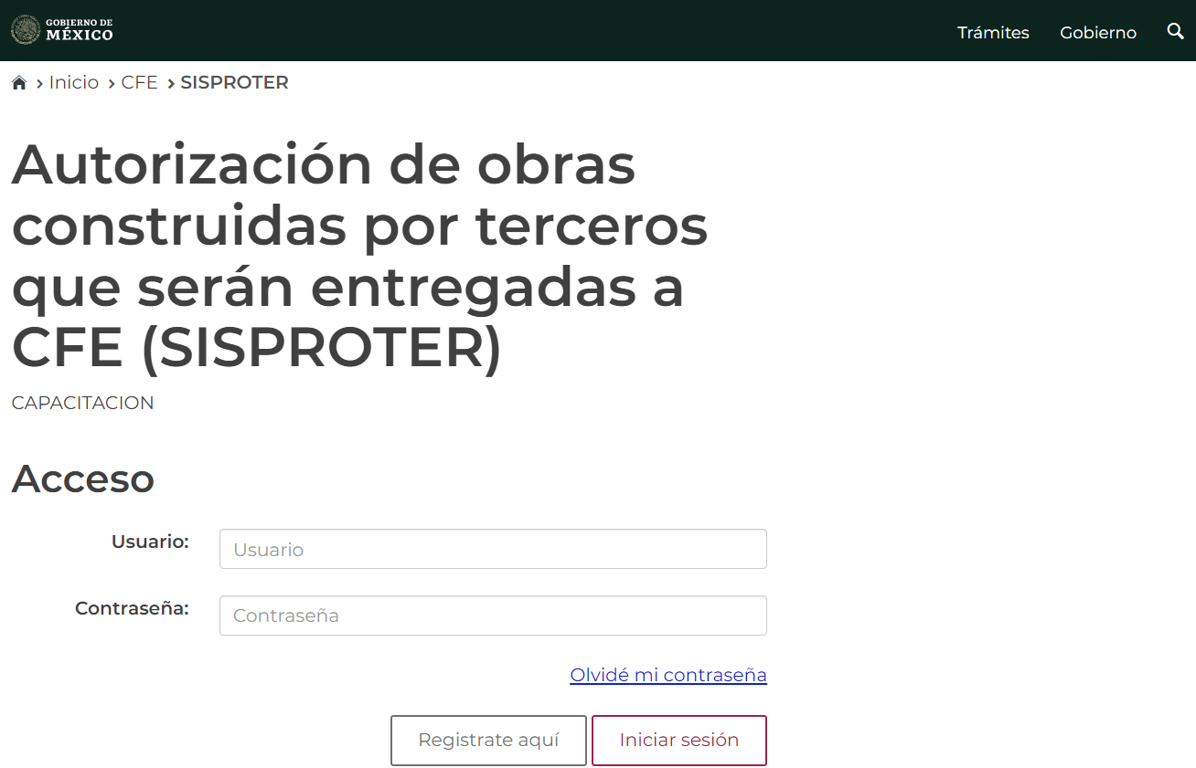
SISPROTER Mejoras al sistema
Buscando hacer ágil la atención en el sistema se efectúa la fusión de los siguientes módulos:
+ Recepción de documentos
+ Aprobación o rechazo de proyecto
+ Pago de revisión y aprobación o rechazo de proyecto
= Atención de solicitud de revisión y aprobación de proyecto

Slide 9
SISPROTER Mejoras al sistema
Se mejora la interface con el sistema de Pago Bancario Referenciado (PBR), retroalimentando en automático las aportaciones recibidas por concepto de revisión y aprobación o rechazo de proyecto.
Obra Menor
Asignar Supervisor e Inicio de Obra
Solicitud de Aprobación
Aprobación
Pago de Aprobación
Asignar Constructor
Rechazo de aprobación
Obra Mayor
Modificación de proyecto
Realizar pago de rechazo de proyecto

Slide 10
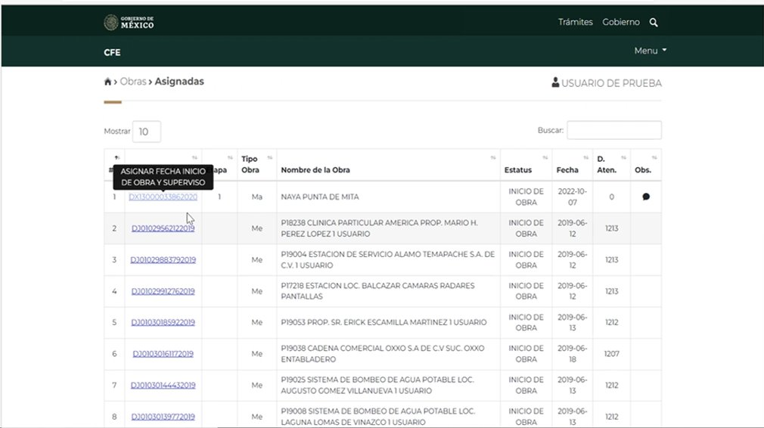
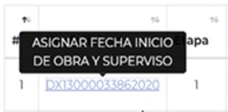
SISPROTER Mejoras al sistema
Tool Tips para mejor seguimiento al proceso por los usuarios involucrados

Slide 11
¡¡Gracias!!
Grupo de Trabajo
División Centro Occidente
División Centro Oriente
División Peninsular
División Golfo Centro
División Jalisco
División Sureste
Ponentes
Ing. Luz Villanueva Desales
Ing. Yussef Samir Moreno Tarabay
Personal de Apoyo
Ing. Oscar Silva Ramírez
Ing. Carlos Joel Ávila Gómez
Ing. Roberto Delgado Méndez

